Slide 1



Utblick luftkvalitet
Luftkvalitetsmodellering i stadsmiljö
– preliminära resultat från SCAC
presenteras av Lars Gidhagen
med stöd från
- Christer Johansson, Slb
- Kristina Eneroth, Slb
- David Segersson, SMHI
- Gunnar Omstedt, SMHI

Slide 2
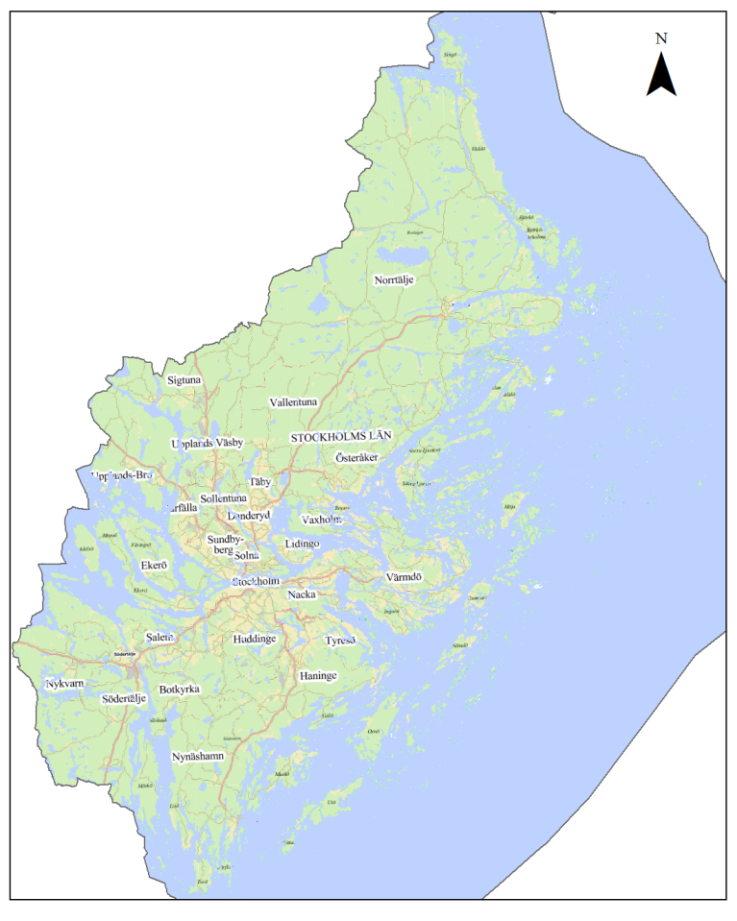
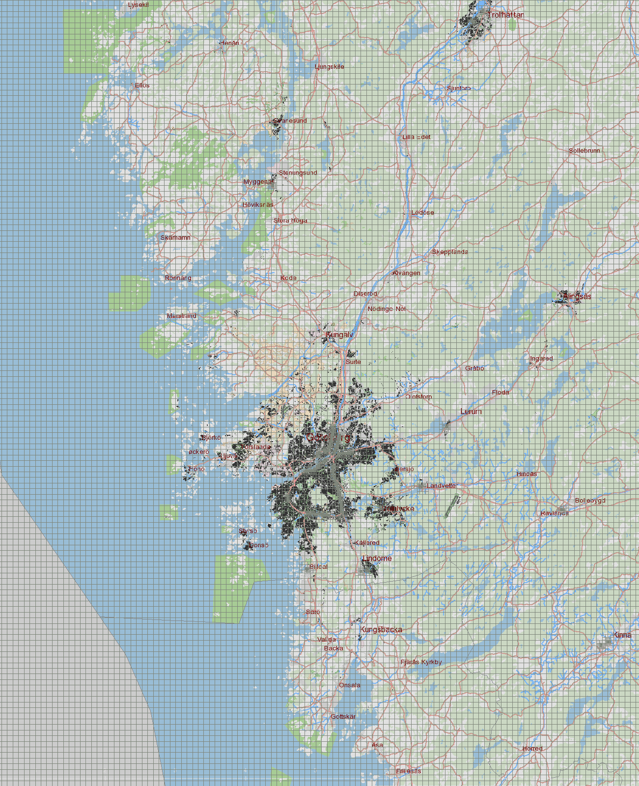
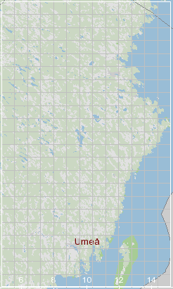
SCAC: Modellområden för exponeringsberäkning
Stockholm
Göteborg
Umeå
172 x 190 km²
109 x 182 km²
93 x 112 km²
Årsvärden av PM10, PM2.5 och Black Carbon (BC) med hög upplösning (~50 m) för perioden 1990-2011 har används för att se hälsosamband mot:
a) hjärt-kärl-sjukdomar b) nedsatt lungfunktion
Källbidrag: trafik (avgas och slitage), vedeldning, sjöfart, övrigt och LRT

Slide 3
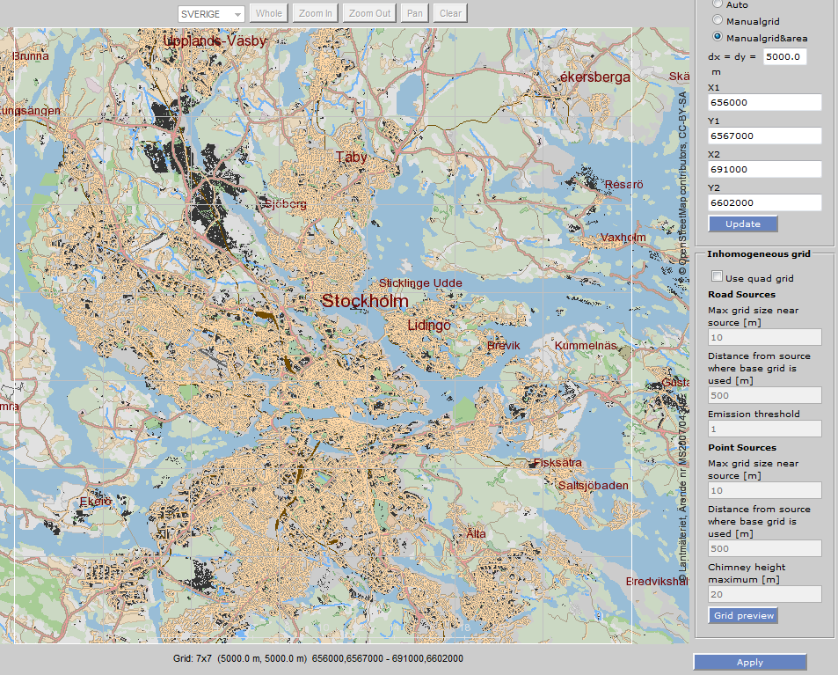
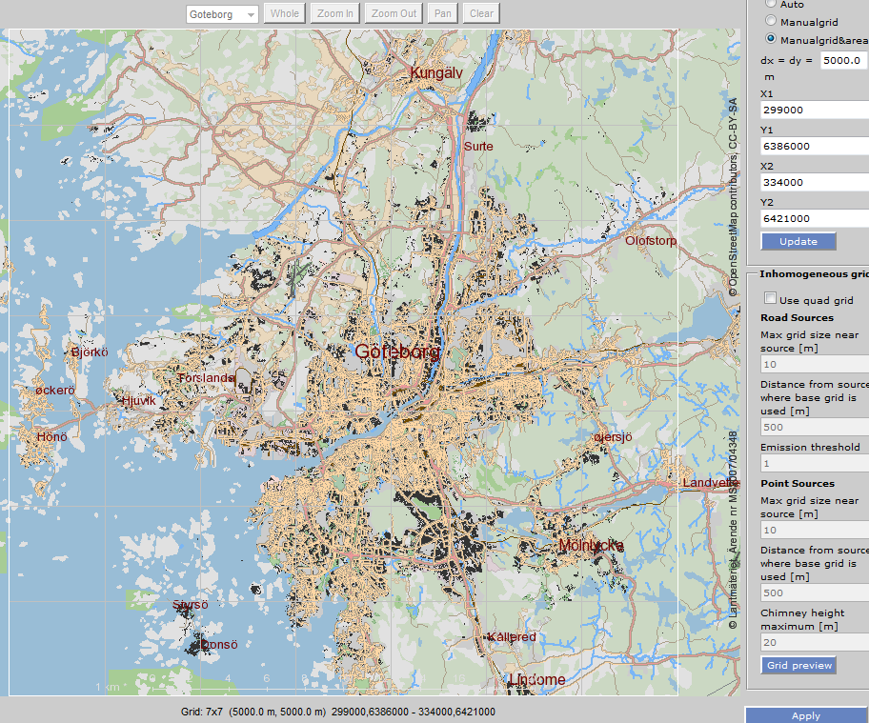
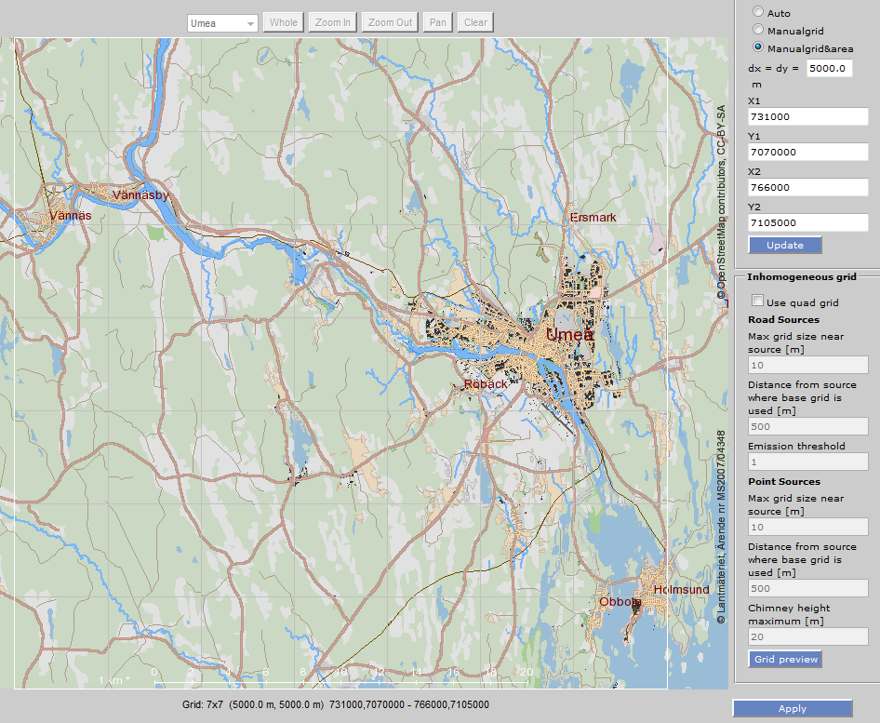
SCAC: Källbidrag och exponering över 3 städer
Exponering över 35x35 km² stora områden, för större jämförbarhet:
Stockholm
Göteborg
Umeå

Slide 4
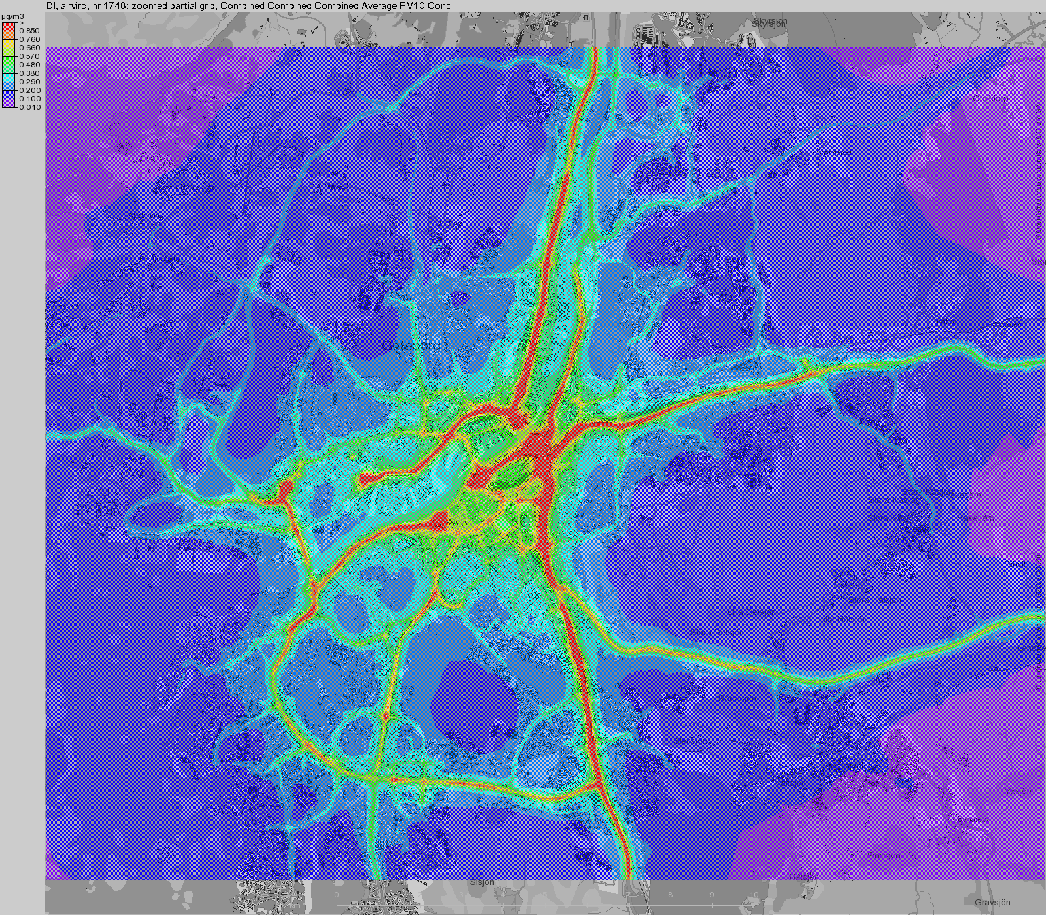
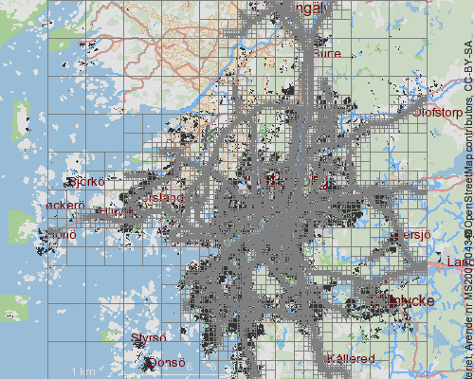
SCAC: modeller, beräkningsgrid
Modeller Göteborg och Umeå:
- Dispersion (väg, punkt), med quad
- Airviro Gauss (ytkällor)
- OSPM (gaturum trafik)
Modeller Stockolm
- Airviro Gauss, med quad
- OSPM

Slide 5
SCAC: exponering PM10
Befolkningsviktad exponering
(dock utan gaturumstillägg)
Lokala bidrag:
Trafikbidrag dominerar för Gbg och Sthlm, betydligt mindre i Umeå
Stort vedbidrag i alla tre städer, dominerande i Umeå
Industriella utsläpp viss roll i Gbg och Umeå
28%
27%
21%

Slide 6
SCAC: exponering PM2.5
Befolkningsviktad exponering
(dock utan gaturumstillägg)
Lokala bidrag:
Vedbidrag dominerar i Gbg och Umeå, lika stort som trafikbidraget i Sthlm
36%
30%
27%

Slide 7
SCAC: exponering Black Carbon
Befolkningsviktad exponering
(dock utan gaturumstillägg)
Lokala bidrag:
Trafikbidrag och vedbidrag ungefär lika stora i Gbg och Umeå, trafik dominerar i Stockholm
Långväga bidraget (LRT):
Osäker skattning, men klart att lokala källbidraget dominerar.
70%
55%
57%

Slide 8
SCAC: Healt Impact Assessment (HIA)
Stockholm
Göteborg
Umeå
Befolkning: 1 655 490
Naturlig dödlighet per år
Total = 0,75% av tot bef.
>30 år = 1,1% av bef >30 år
Befolkning: 684 127
Naturlig dödlighet per år
Totalt = 0,94% av tot bef.
>30 år = 1,4% av bef >30 år
Befolkning: 109 823
Naturlig dödlighet per år
Totalt = 1,01% av tot bef.
>30 år = 1,5% av bef >30 år

Slide 9
SCAC: Hälsouppskattning med 3 olika samband
WHO
Slitagepartiklar (2.5 – 10 µm)
  +1,68% per 10 µg/m3 - Meister et al. Stockholm (hela bef.)
Trafikpartiklar, <2.5 µm (avgaser och slitage) samt vedeldning
  +6,2% per 10 µg/m3 – Hoek et al. (2013) (>30 år)
LA
Slitagepartiklar (2.5 – 10 µm)
  +1,68% per 10 µg/m3 - Meister et al. Stockholm (hela bef.)
Trafikpartiklar, <2.5 µm (avgaser och slitage) samt vedeldning
  +17% per 10 µg/m3 – Jerrett et al. Los Angeles (>30 år)
BC
Slitagepartiklar (2.5 – 10 µm)
  +1,68% per 10 µg/m3 - Meister et al. Stockholm (hela bef.)
Sotpartiklar (avgaser och vedrök)
  +60% per 10 µg/m3 (40% - 90%) – Jansen et al. pooled (>30 år)

Slide 10
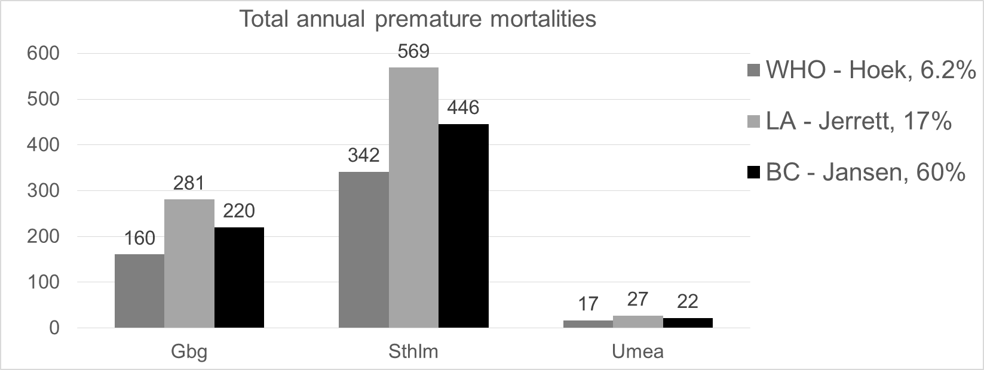
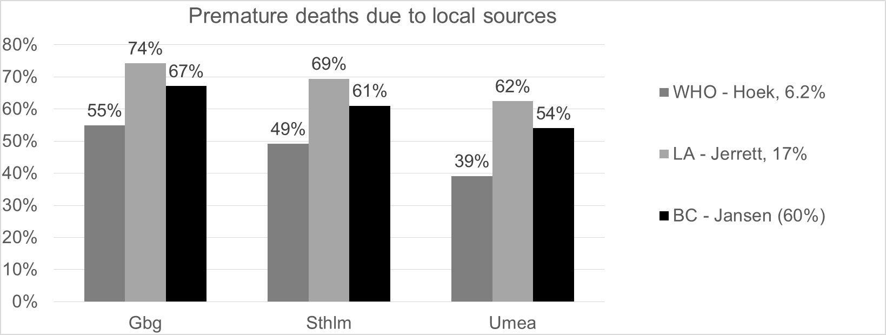
SCAC: Hälsouppskattning med 3 olika samband
* Threshold för LRT effekt
= 2 µg/m3, RR = 6% per 10 µg/m3

Slide 11
SCAC: Hälsouppskattning med 3 olika samband
Slutsater:
Lokala källor dominerar påverkan på dödlighet
- förbränningspartiklar viktigast,
slitagepartiklar mindre viktiga
- vedeldning mer viktigt än väntat
Val av metod för RR (Relative Risk) viktigt
* Threshold för LRT effekt
= 2 µg/m3, RR = 6% per 10 µg/m3

